Slide 1
Памятка
родителям

Slide 2
Ребёнок учится тому, что видит у себя в дому, родители пример тому!
Семья играет важную роль в
формировании личности человека.
Родители - первые воспитатели
и учителя ребёнка.
В повседневном общении с родителями
он учится познавать мир, подражает
взрослым, приобретает жизненный
опыт, усваивает нормы поведения.

Slide 3
Любите своего ребёнка и пусть он никогда не усомнится в этом
Общение – суть жизни человека.
Если мы хотим видеть наших
детей добрыми, надо доставлять
ребенку радость общения с нами –
это радость совместного познания,
совместного труда, совместной
игры, совместного отдыха.

Slide 4
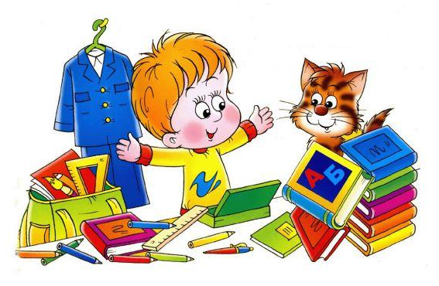
Принимайте ребёнка таким какой он есть, - со всеми его достоинствами и недостатками
Ругая ребенка:
лентяй, трус, негодяй,
ему тем самым и внушают,
что он именно таков.
Поймем, наконец, самое
простое и самое страшное.
Он этому верит.

Slide 5
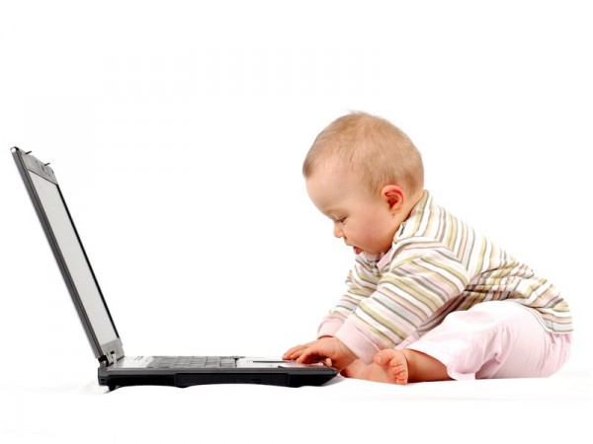
Опирайтесь на лучшее в ребёнке, верьте в его возможности
Доброта начинается с любви
к людям (прежде всего к
самым близким). Будем
развивать в детях это чувство.
Как можно больше любви к
ребенку.

Slide 6
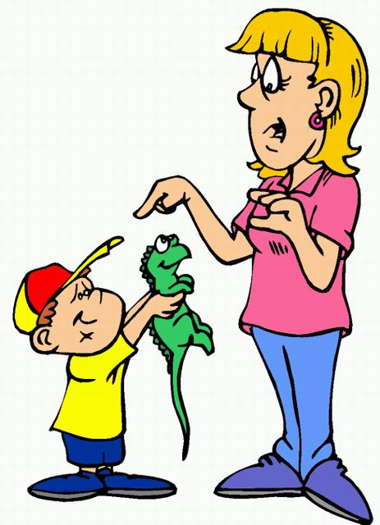
Старайтесь внушать ребёнку веры в себя и свои силы
Верьте в своего ребенка.
Ваша вера способна превратить
возможность в действительность.
Ты замечательный!
Ты умный и сообразительный!
Ты это сможешь!

Slide 7
Стремитесь понять своего ребёнка, заглянуть в его мысли и чувства, ставьте себя на его место
Необходимо исключить из
общения окрики, грубые
интонации, создайте в
семье атмосферу радости,
любви и уважения.

Slide 8
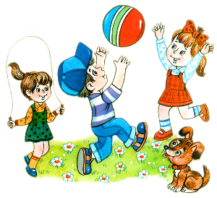
Создайте условия для успеха ребёнка, дайте ему возможность почувствовать себя сильным, умелым, удачливым
Чаще хвалите и поощряйте
ребенка. Ребенок должен
чувствовать Вашу поддержку
и одобрение, когда
добивается успехов.
Внушайте ребенку, что он
смелый, трудолюбивый,
умный, находчивый, ловкий,
аккуратный, думающий,
любимый, нужный, незаменимый…

Slide 9
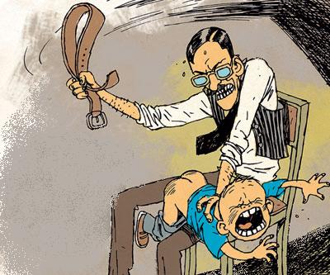
Не пытайтесь реализовать в ребёнке свои несбывшиеся мечты и желания
Научимся владеть собой.
Выдержка!
Выдержка!
Выдержка!

Slide 10
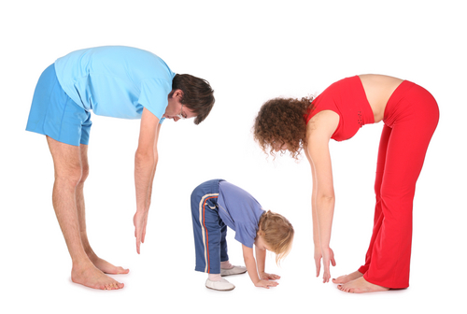
Помните, что воспитывают не слова, а личный пример
Давайте совершать добрые,
хорошие поступки.
Дети учатся доброте у нас.
Помните, что поведение –
это зеркало, в котором
отражается истинный облик
каждого!

Slide 11
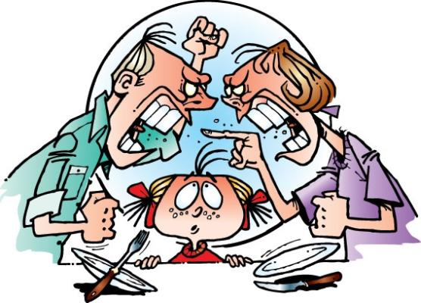
Не сравнивайте своего ребёнка с другими детьми, особенно не ставьте их в пример. Помните, что каждый ребёнок неповторим и уникален.
Предоставьте ребёнку
свободу выбора. Каждый
из нас чем-то отличается
от других.
Ему необходимо чувствовать
свою уникальность и неповторимость.
Не менее важно, чтобы это было оценено окружающими.

Slide 12
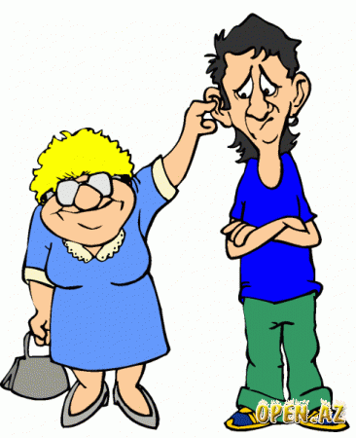
Не рассчитывайте на то, что ребёнок вырастет таким, как вы хотите
Давайте ребенку отдых от
Ваших внушений. По статистике,
к ребенку 37 раз в сутки
обращаются в повелительном
тоне, 42 - в увещевательном,
50 раз - в обвинительном.
Ребенку нужен отдых от каких бы
то ни было воздействий и обращений.
Он нуждается в доле свободы,
чтобы вырасти самостоятельным.

Slide 13
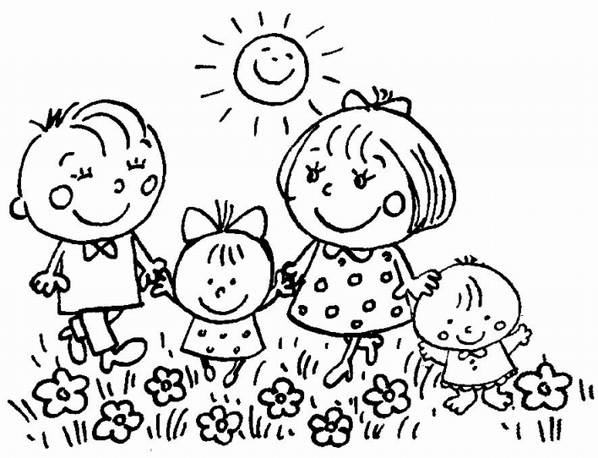
Помните, что ответственность за воспитание своего ребёнка несёте именно Вы.
Очень важно похвалить и обнять ребенка с самого утра.
Это аванс на весь долгий и трудный день!

